Slide 1


독도 홍보의 현 상황과 문제점
그리고 해결 방안

Slide 2
독
도
의
다
양
한
홍
보
방
식
목
해
결
방
안
차
현
독
도
홍
보
의
문
제
점

Slide 3
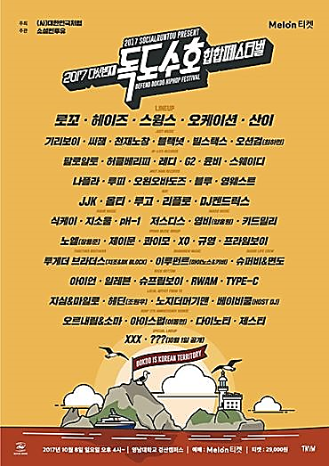

독도의 다양한 홍보 방식
축제를 통한 홍보

Slide 4
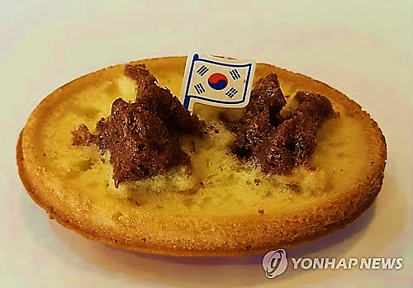
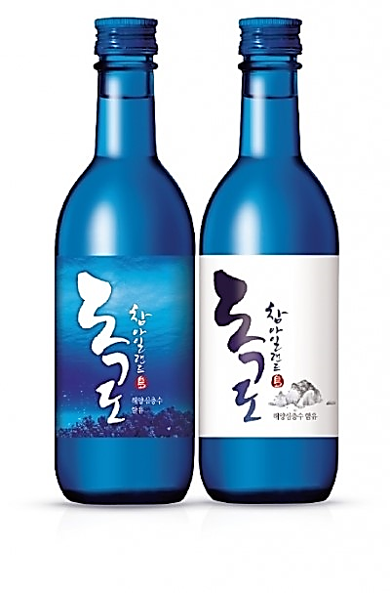
독도의 다양한 홍보 방식
먹거리를 통한 홍보

Slide 5

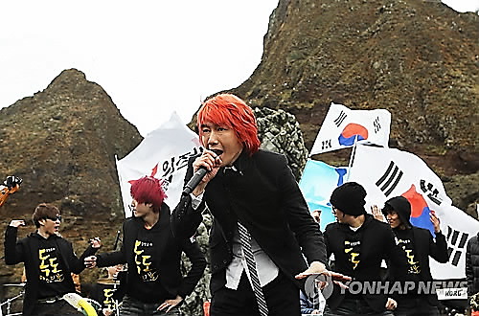
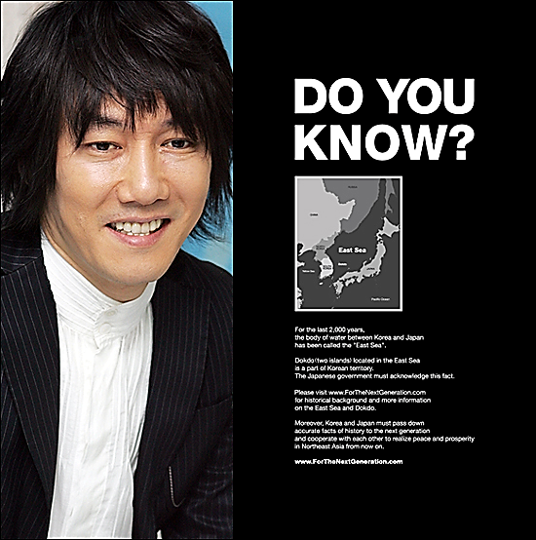
독도의 다양한 홍보 방식
유명인을 통한 홍보

Slide 6
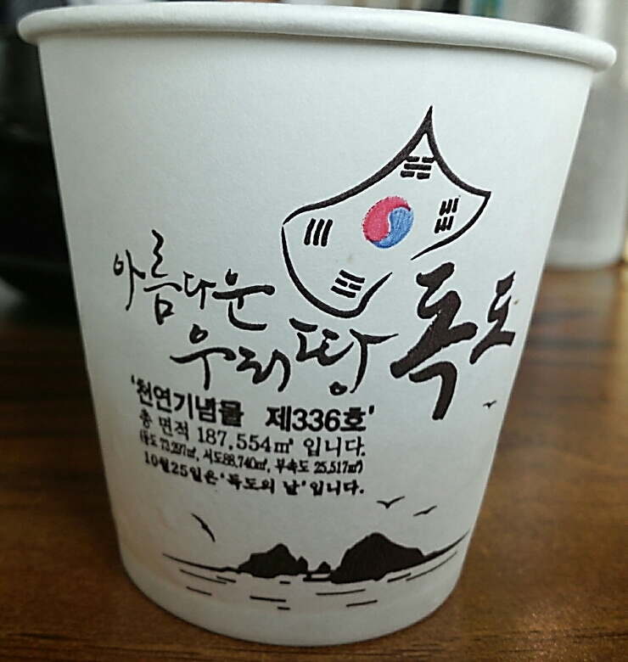
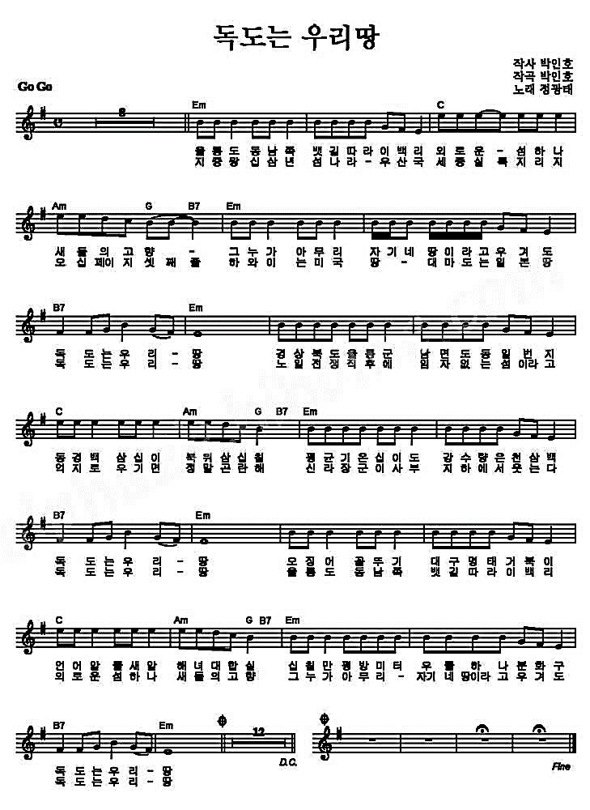
독도의 다양한 홍보 방식
기타 등등의 홍보

Slide 7
독도 홍보의 문제점
1 ) 대부분의 축제가 행사성으로 끝남
(지속적이지 못함)
2 ) 민간단체로 이루어져 한정적임
(소규모)
3 ) 독도 문제를 크게 신경쓰지 않음

Slide 8
해결 방안
1 ) 정부의 솔선수범한 태도가 필요함
2 ) 홍보의 방식을 문화적으로 실행
(뮤지컬, 영화 등)
3 ) 교과서 - 큰 비중을 차지하도록 싣게 함
4 ) ‘ 독도 영토학’’ – 대학교에서도 배울 수 있도록 함

